Slide 1
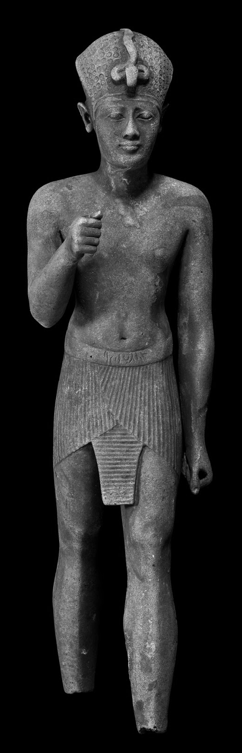
Вмираючий та воскреслий бог
у Стародавньому Єгипті
та інших релігіях.

Slide 2
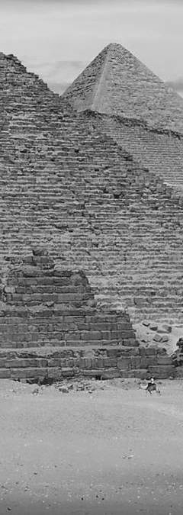
Вмерти та воскреснути
Помираючий та воскресаючий бог — широко поширений міфологічний концепт. Відповідно до теорії Дж. Фрейзера, викладеної ним у книзі Золота гілка, образ вмираючого й воскресачого бога (Осіріс, Адоніс) являє собою уособлення сил природи, «вмираючої» восени і «воскресаючої» з приходом весни (пор. також міф про Персефону).

Slide 3
Вмерти та воскреснути
Варіантом міфу є сюжет, згідно з яким божество не вмирає, але йде кудись (нерідко — в царство мертвих, подібно Персефоні або Тамузу, тобто вмирає символічно), безслідно зникає, а потім повертається. Згідно обрядової теорії походження міфу Фрейзера, всі вмираючі і воскресаючі боги колись були реальними священними царями і обожненими правителями, убитими при перших ознаках занепаду родючості з метою її відродження. Поступово ритуальне царевбивство змінилося жертвопринесеннями.

Slide 4
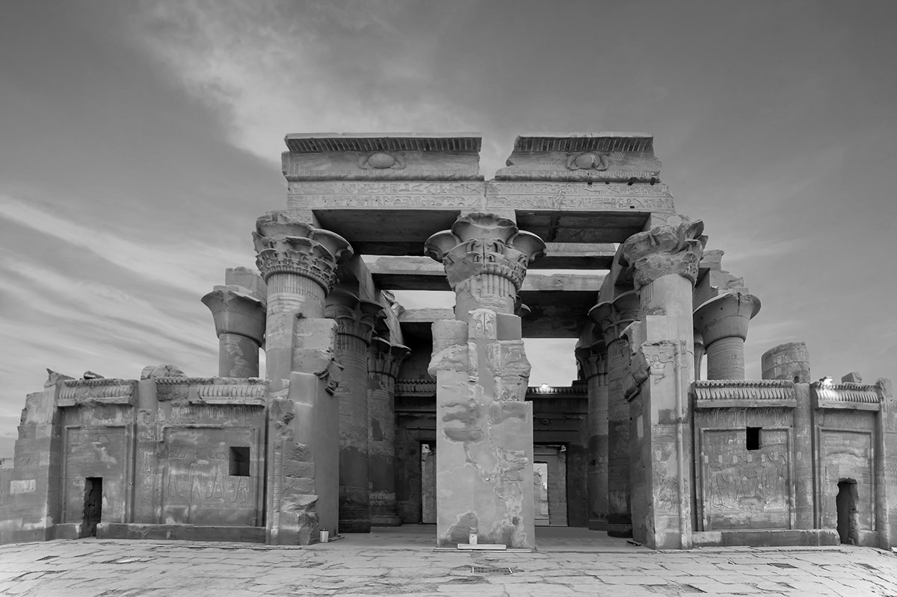
Стародавній Єгипет
Або «не християнством єдиним»

Slide 5
Релігія стародавнього Єгипту
Давньоєгипетська релігія характерна стійкою спадковістю релігійних уявлень. Анімістичні уявлення, міфологія, фетишизм і магія весь час удосконалювали і нагромаджували свій багаж.
Анімістичні уявлення, тобто уявлення про вищі надприродні істоти, становлять серцевину релігії стародавніх єгиптян. У пантеоні давньоєгипетських богів відбувалися зміни старшинства відповідно до політичних змін у суспільстві при збереженні найширшого політеїзму.

Slide 6
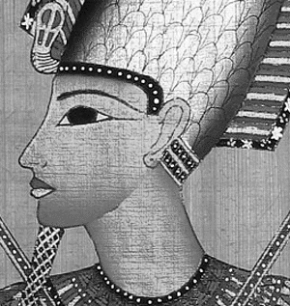
Image SLide
Міф про
осіріса

Slide 7
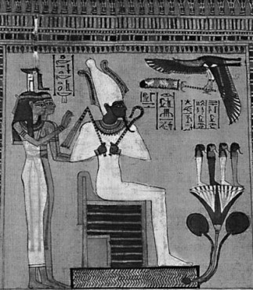
Осіріс
Чільне місце у давньоєгипетській релігії посідали міфи насамперед пов'язані із землеробством, що пояснюється провідною роллю землеробства у виробництві того часу. Саме в Єгипті склався культ вмираючого і воскресаючого бога рослинності. Ним був Осіріс, бог землеробства, якого нібито вбив його брат Сет, бог скотарства, і воскресив син, бог Гор.

Slide 8
Міф про осіріса
На ґрунті цього міфу створено ряд літературних творів. Він ліг в основу класичного сюжету смерті і воскресіння бога, був успадкований багатьма релігіями, в тому числі і християнством.

Slide 9
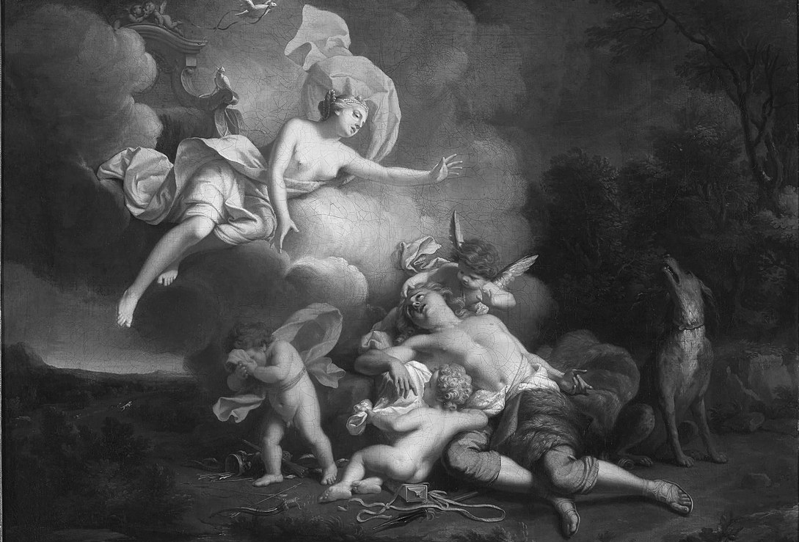
Інші релігійні вірування
Давня Греція

Slide 10
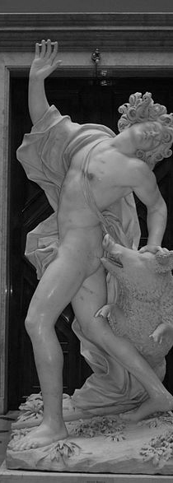
походження
Адоніс (фінікійське «адон», «господь», «владика») — грецька назва божества фінікійсько-сирійського походження з яскраво вираженими рослинними функціями, пов'язаними з періодичним помиранням і відродженням природи, відповідника вавилонського Таммуза.

Slide 11
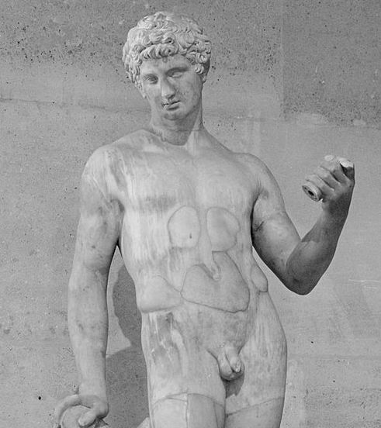
Адоніс
У давньогрецькій міфології Адоніс був смертним коханцем богині Афродіти. Одного разу під час полювання Адоніса вбив кабан і він помер на руках у Афродіти, коли вона плакала. Його кров змішалася з її сльозами і стала квіткою анемоною.

Slide 12
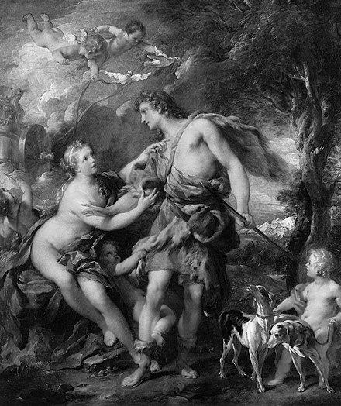
Культ адоніса
Культ Адоніса існував у Фінікії, Сирії, Єгипті, на островах Кіпр і Лесбос. Згідно Лукіана, у Біблі було святилище Афродіти, де відбувалися оргії на честь Адоніса, що супроводжувалися священною проституцією, причому перший день був присвячений плачу, а другий — радощам з приводу воскресіння Адоніса. Розповідається про річку Адоніс, яка щорічно забарвлюється в червоний колір, коли, за переказами, в горах Лівану гине Адоніс

Slide 13


Дякую за увагу
WOODGROVE BANK
Ольховатий Ігор
https://uk.wikipedia.org/wiki/Джеймс_Джордж_Фрейзер
https://uk.wikipedia.org/wiki/Помираючий_та_воскресаючий_бог
https://pidru4niki.com/10810806/religiyeznavstvo/davnoyegipetski_bogi
https://uk.wikipedia.org/wiki/Адоніс

